Slide 1
La sélection des prestataires extérieurs
Club PLUi Normandie du 2 novembre 2015

Slide 2
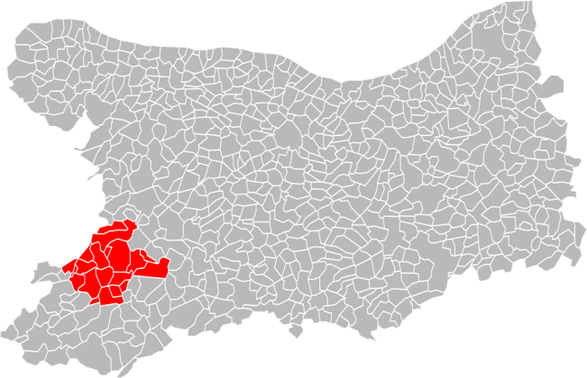
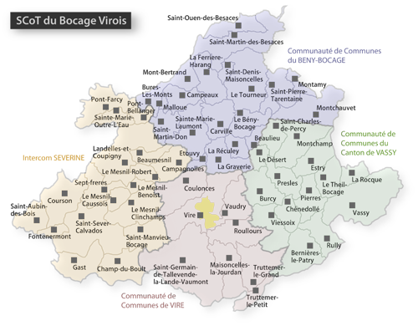
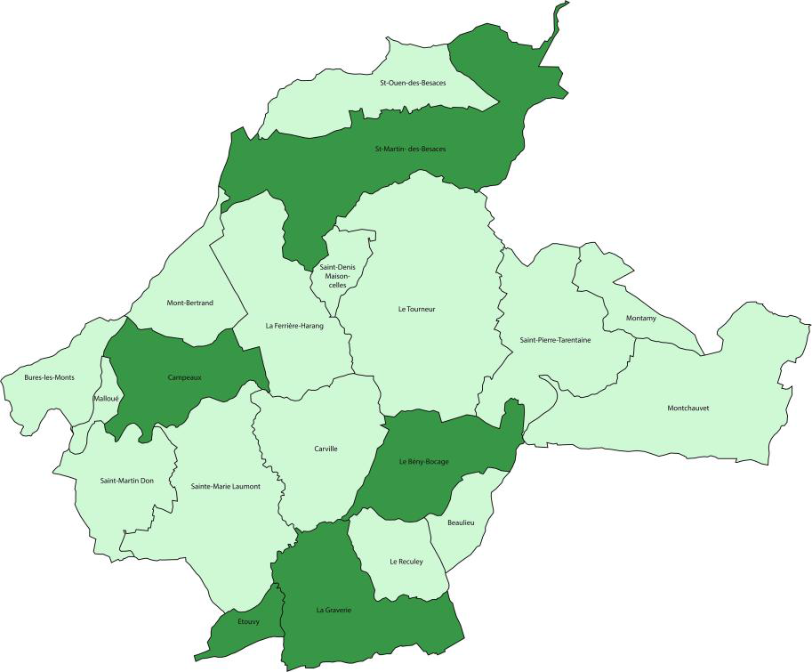
Le territoire
Créée en 2001
20 communes
8 593 habitants
+7% de population entre 2007 et 2011
Notes:
<numéro>

Slide 3
Les compétences
Développement économique
Protection et mise en valeur de l’environnement
Voirie
Enfance et Jeunesse
Promotion et développement de la culture
Promotion et développement du tourisme
Politique du logement
Action sociale
Equipements sportifs
Aménagement de l’espace communautaire
Elaboration, modification et révision des documents d’urbanisme intercommunaux depuis le 28 novembre 2012

Slide 4
Travail préalable à la consultation en collaboration avec le CAUE du Calvados
Décembre 2012 : prescription du PLUi et réponse à l’appel à projets de l’Etat pour l’obtention d’un soutien financier
Début 2013: signature d’une convention avec le CAUE pour formaliser les modalités d’accompagnement et la méthodologie de travail

Slide 5
Avril 2013 : organisation de 3 ateliers thématiques (Habitat- Environnement, Economie-Urbanisme, Déplacements-Equipements) pédagogiques
Juin 2013 : rencontre individuelle avec toutes les communes
Novembre 2013 : signature d’une convention pour la mise en place d’un comité de suivi (CDC, BE, CAUE, DREAL, DDTM, SCOT) pour apprécier l’opportunité de réaliser des études complémentaires
Objectif : que les élus puissent s’approprier la démarche PLUi

Slide 6
Octobre 2013 : Réunions de travail afin de formaliser et hiérarchiser les enjeux et objectifs du territoire
OBJECTIF | METTRE EN PLACE DES CONDITIONS FAVORABLES POUR UN DÉVELLOPEMENT ÉCONOMIQUE ET UNE ACTIVITÉ AGRICOLE DYNAMIQUES ET PÉRENNES | PRIORITÉ | ….
ENJEUX | Favoriser un développement économique dynamique Vérifier la pertinence de certains secteurs, envisager si besoin une requalification urbaine, pertinence d’une dispersion de l’artisanat en secteur résidentiel ? | PRIORITÉ | ….
Préserver une activité agricole mixte (culture / élevage) | ….
Permettre une diversification de l’activité agricole (vente directe, circuits courts, gites…) | ….
Prendre en compte les relations avec les autres bassins de vie | ….
Mettre en place un volet énergétique agricole: filière bois, méthanisation, solaire… Valorisation des haies, préservation des paysages | ….
Limiter le mitage | ….
Objectif : prioriser les attentes des élus vis-à-vis du prestataire

Slide 7
Organisation de la consultation
Validation du cahier des charges par les élus en novembre 2013 et lancement de l’appel d’offres (marché de services avec remise de prestation)

Slide 8
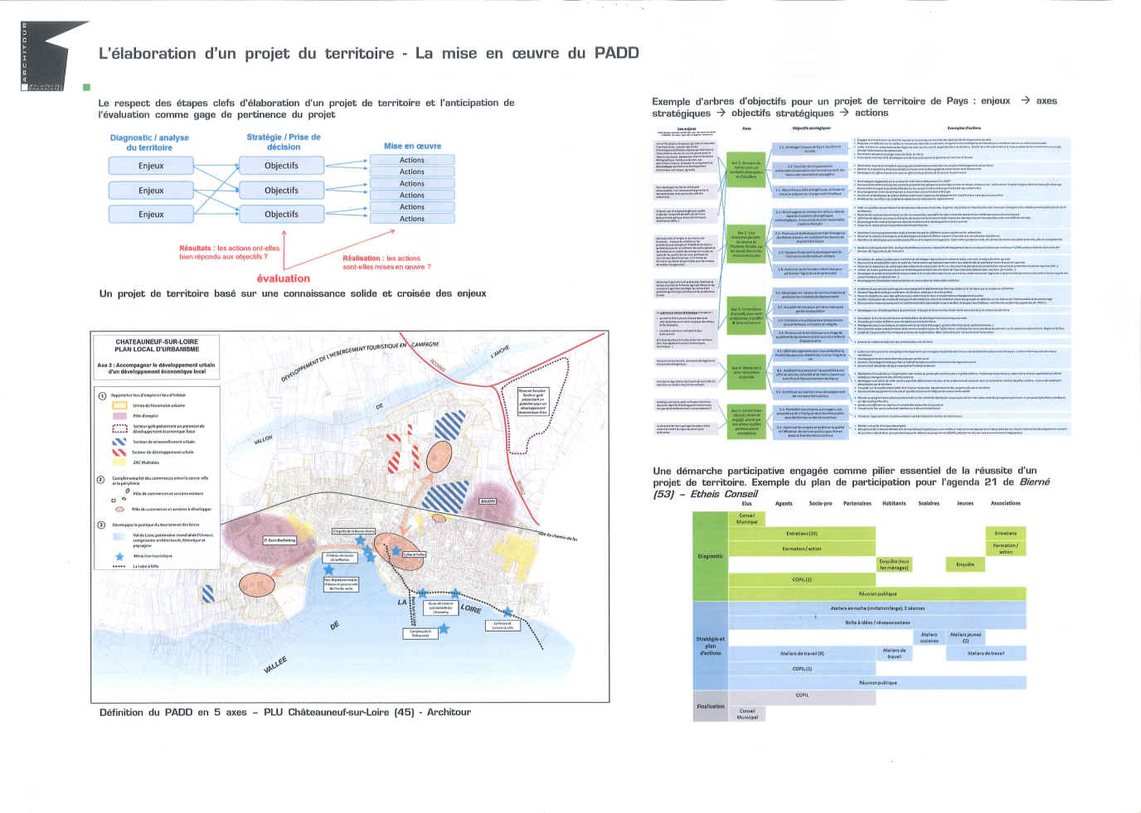
1ère phase de sélection de 3 candidats en janvier 2014 selon plusieurs critères : présence des compétences attendues, motivation, répartition des tâches au sein du groupement, qualité des références écrites et graphiques

Slide 9
2ème phase de sélection en mars 2014 lors d’une audition faisant l’objet d’une rémunération pour tous les candidats
Intention d’aménagement du territoire - Appréciation suivant les critères d’évaluation
 | Eléments évoqués | Remarques et appréciations
Lire et appréhender (2 planches A3) Prestation conforme …………… Capacité à comprendre les intentions du maître d'ouvrage, à cerner les enjeux et spécificité du programme et du territoire,
Analyser et traduire (3 planches A3) Prestation conforme …………… Capacité du candidat à s’approprier, à traduire et à communiquer sa perception des enjeux du territoire et ses intentions de projet,
Proposer et illustrer (5 planches A3) Prestation conforme …………… Capacité à exposer et proposer des démarches innovantes, des méthodes de travail qui permettent de faire naitre un projet cohérent comme base de la planification territoriale.
Remarques générales
Présence du ou de la chef de projet Intérêts pour le projet Qualité de présentation du rendu Implication affichée
Proposition d’honoraires et offre de marché (hors audition)
Planning proposé Remarques par rapport aux pièces de marché proposées Répartition entre les membres et interventions de chacun Cohérence entre proposition d’honoraires/implication et complexité affichées

Slide 10
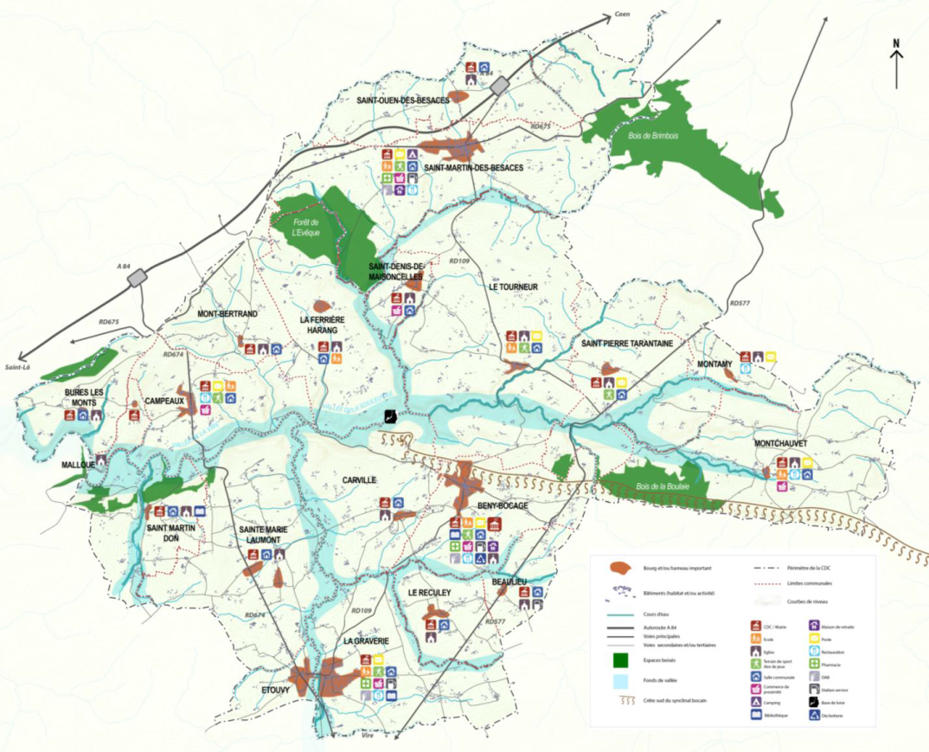
Candidat retenu le 14 mars 2014
Lancement de la phase diagnostic en avril 2014 soit 15 mois après la prescription du PLUi
En parallèle, travail du CAUE sur le diagnostic et les enjeux du territoire

Slide 11
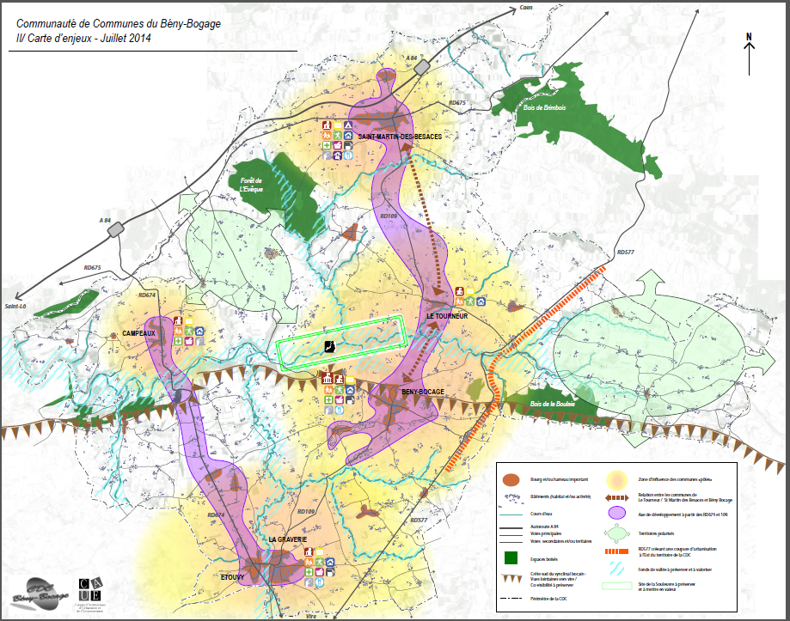
Aujourd’hui : phase PADD en cours d’achèvement avec les débats dans les conseils municipaux

